Slide 1

RNCP - BLOC 1
Cadrer un projet de conception et développement d’une solution logicielle
Christophe VANDEVOIR - Gianni TUERO - Lou PELLEGRINO - Nicolas TORO - Olivier POUECH

Slide 2

Ascension
Visualiser l’invisible !
Notes:
SVP ici faut que quelqu'un donne du context sur cette slide parce que y'a 0 contexte sur ce putain de PPT, les jury vous rien comprendre

Slide 3


Compétence 1
Recenser les besoins du client et des utilisateurs en observant et en échangeant avec les parties prenantes afin de cerner les usages prévus, notamment pour les personnes en situation de handicap.

Slide 4

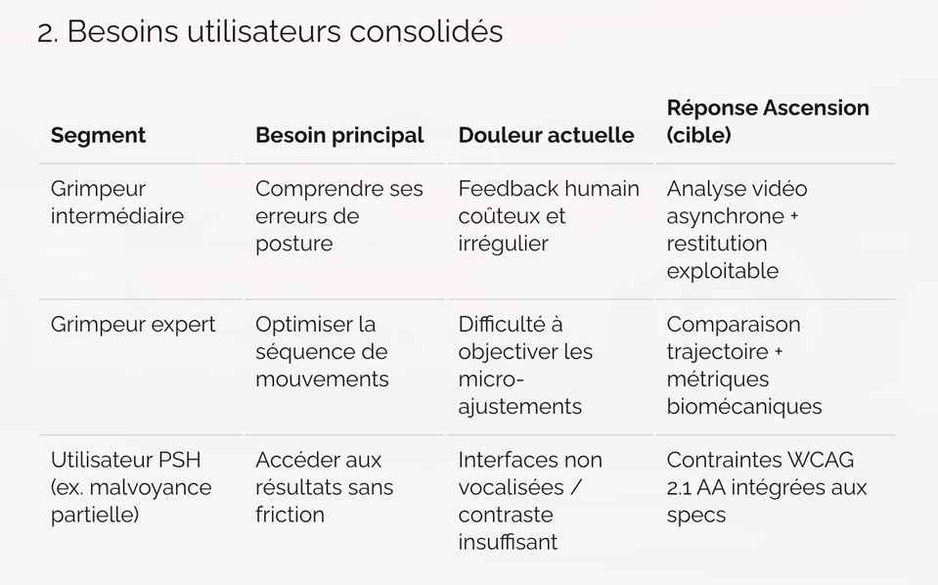
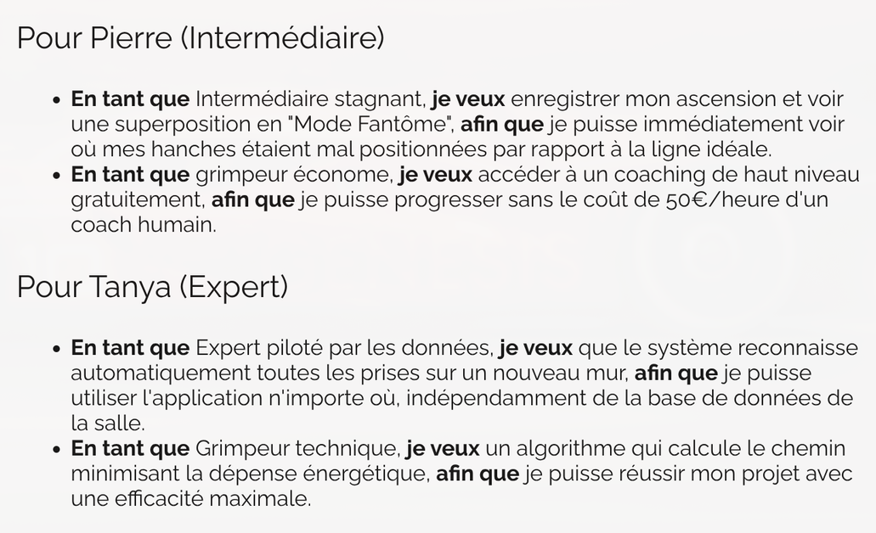

C1 - O1
Critère 1 : Le candidat présente une analyse des besoins clients ainsi que les échanges ayant permis son élaboration et couvrant l'intégralité du scope fonctionnel
Notes:
Message oral (20-30s): "Le besoin est structuré par segment utilisateur, puis traduit en périmètre MVP explicite. On montre la chaîne besoin -> priorisation, pas seulement une liste de fonctionnalités."

Slide 5
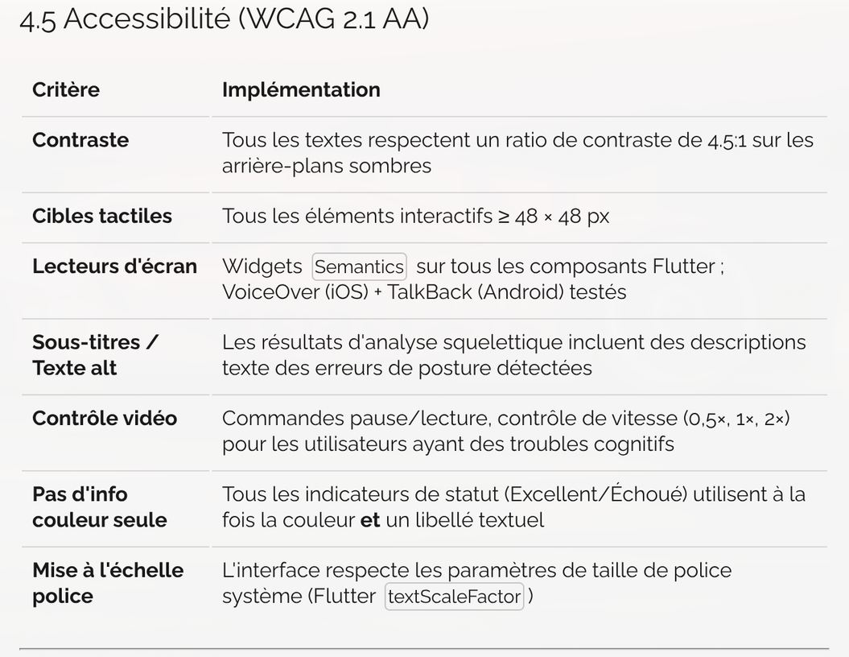
C1 - O2
Critère 2 : Les besoins identifiés tiennent compte des normes en vigueur concernant les usages des personnes en situation de handicap
Notes:
O2 — Besoins PSH intégrés
Accessibility (WCAG 2.1 AA)")
Message oral (20-30 s): "L'accessibilité est incluse au niveau besoin et pas reportée en fin de projet. Elle entre dans la définition de done des écrans critiques."

Slide 6
Compétence 2
Réaliser un audit technique, fonctionnel et de sécurité de l'environnement dans lequel s'inscrit le projet (infrastructure, système d'information, ressources humaines, ...) afin de proposer les solutions les plus adaptées au contexte, en analysant les solutions déjà en place et leurs effets.

Slide 7
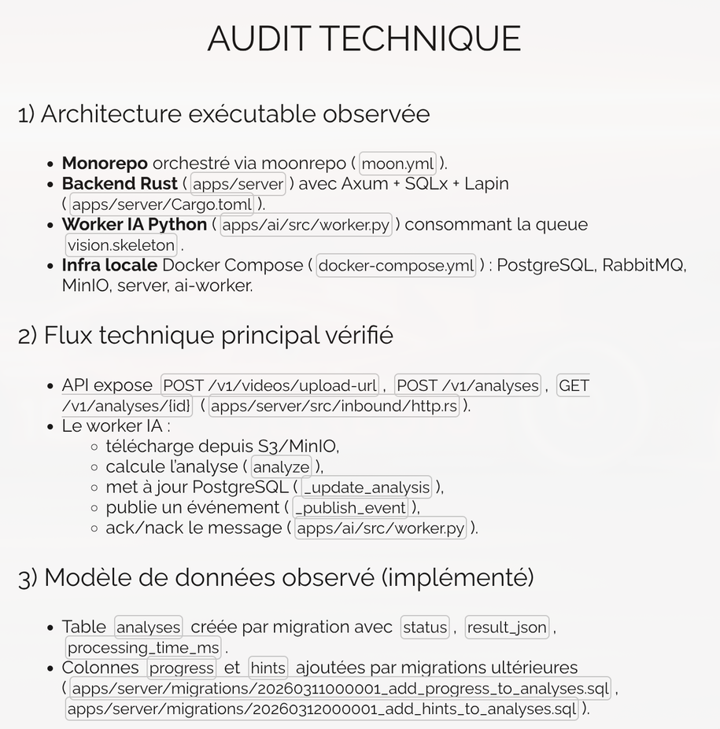
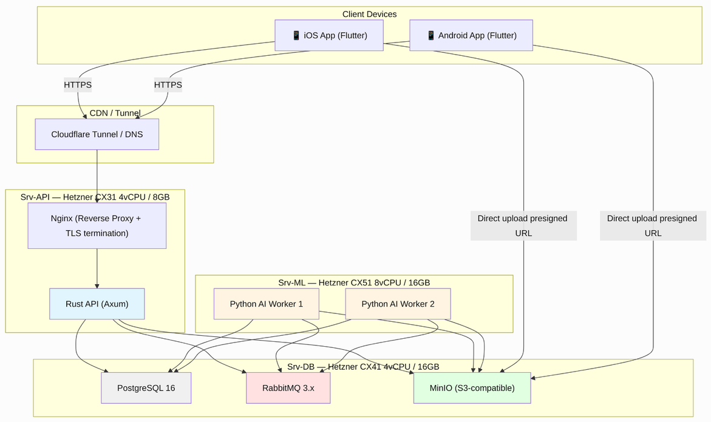
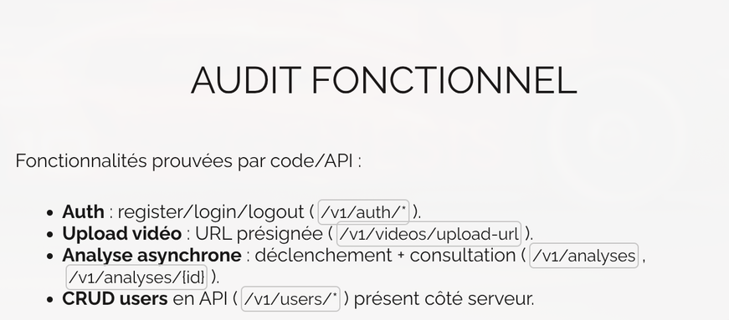
C2 - O1
Critère 1 : Le dossier du candidat contient un compte-rendu d'audit technique, fonctionnel et de sécurité de l'environnement d'éxécution du projet mettant en lumière les contraintes et opportunités du contexte opérationnel
Notes:
Lou dit :
On a donc produit un audit technique détaillé. Le but était de définir quels sont les meilleures technologies pour nos besoins. On a ainsi pu tester ces technologies sur notre prototype. Pour le coup, voici un petit résumé de ce qu'on a choisis et de ce qu'on a pu utiliser sur notre prototype. (Détailler le screen 1).
A côté, vous avez un petit schèma extrait de notre audit fonctionnel. Le but est de comprendre simplement comment fonctionne notre architecture. (Explication du schèma)

Slide 8
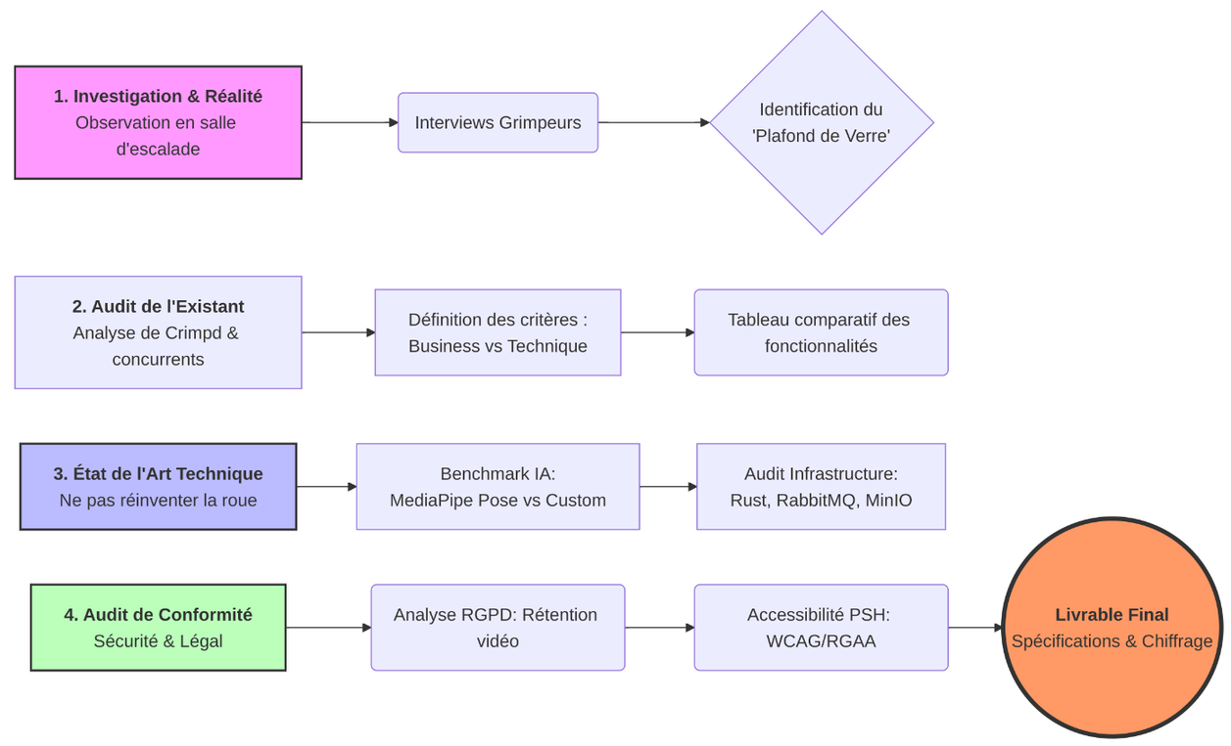
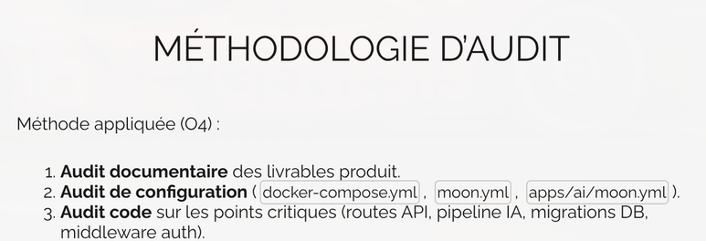
C2 - O2
Critère 2 : Le candidat est en mesure d'expliquer l'approche méthodologique mise en oeuvre pour réaliser l'audit : moyens d'investigation, collecte de retours utilisateurs, ...
Notes:
La lou tu parle de la méthologie (elle est expliqué sur le schèma donc tu parle du schèma.
Le livrable finales c'est les documents qu'on a effectué donc audit technique, fonctionnel, etc

Slide 9
Compétence 3
Rédiger les spécifications techniques et fonctionnelles à partir des résultats de l'audit, afin de couvrir tous les besoins clients, en décrivant précisément tous les aspects techniques (spécifications techniques) et humains (spécifications fonctionnelles).

Slide 10
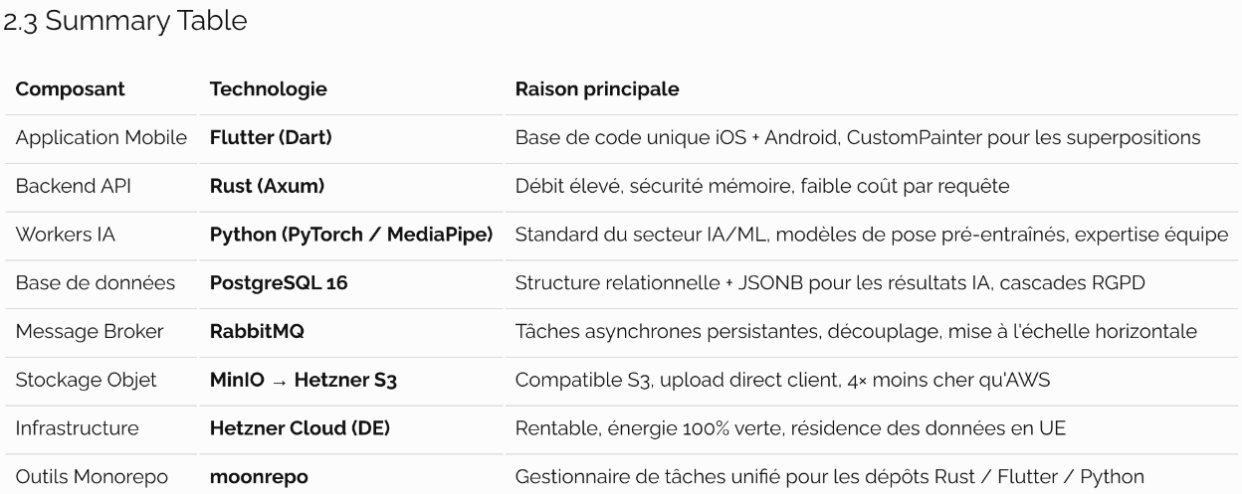
C3 - O1
Critère 1 : Le dossier du candidat présente un corpus de documentations des spécifications techniques et fonctionnelles définissant le périmètre du projet considérant les contraintes identifiées durant l'audit
Notes:
Chris tu passe sur chaque techno, tu détaille et dit pourquoi

Slide 11
C3 - O2
Critère 2 : Les spécifications techniques et fonctionnelles présentées par le candidats prennent en considération les problématiques d'accessibilité numérique des personnes en situation de handicap
Notes:
Ici Chris tu parle de l'accessibilité comme la fait Gianni (essaie de parler de celle que Gianni n'a pas fait)

Slide 12
Compétence 2 et 3

Slide 13
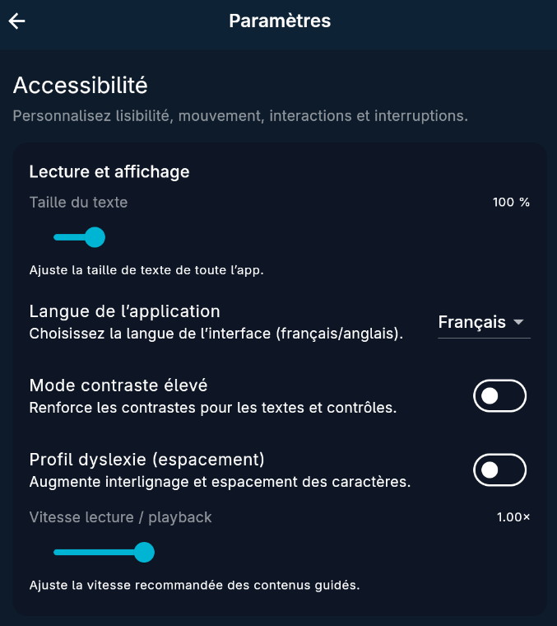
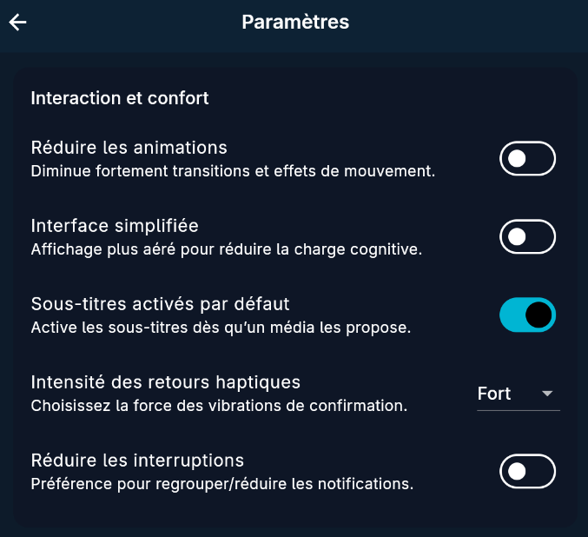
C2 et C3 - O3
Critère 3 : Les documents présents dans le dossier du candidat respectent les recommandations techniques permettant l'accessibilité aux personnes en situation de handicap
Notes:
Ici Chris tu vas détailler ce que nous on a implémenter dans notre prototype. Hésite pas à dire qu'on pourra le revoir lors de la démo.

Slide 14
Compétence 4
Chiffrer le projet en calculant les éléments financiers de la solution technique et en réalisant un benchmark des solutions existantes afin de cadrer les prévisions budgétaires

Slide 15
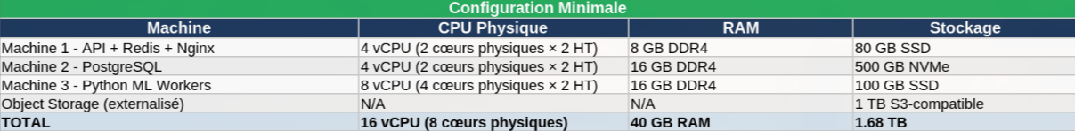
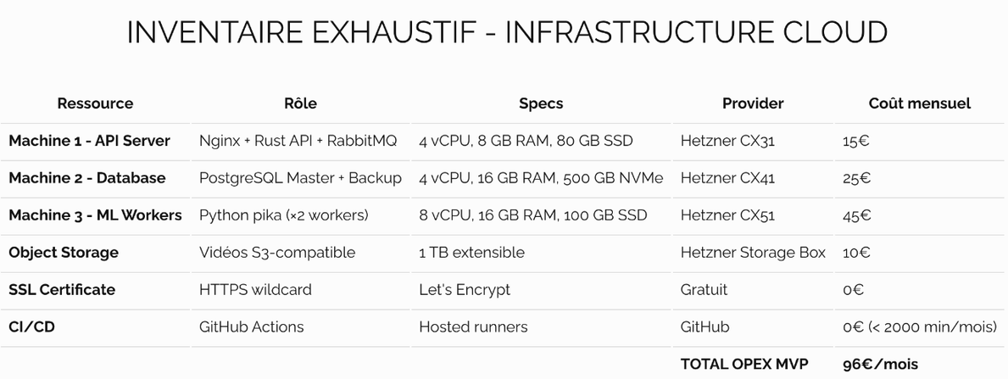
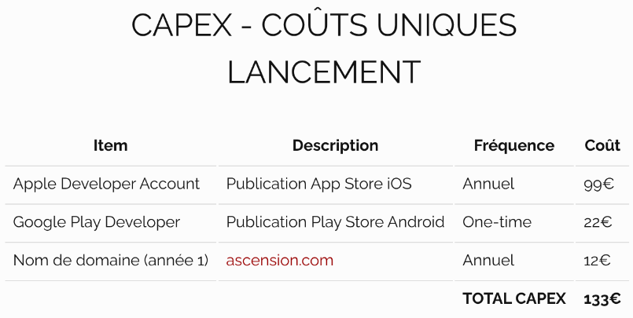
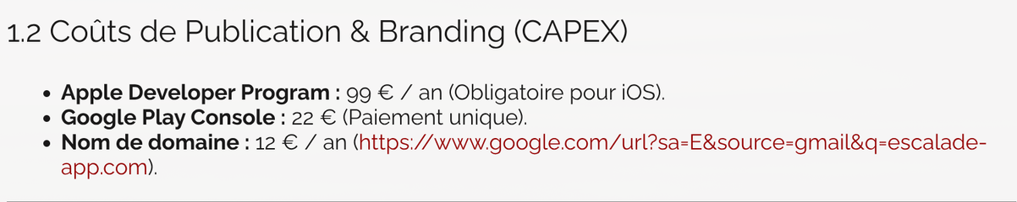
C4 - O1
Critère 1 : Le dossier du candidat comporte une analyse financière des coûts de production et d'exploitation de la solution proposée en cherchant à optimiser les coûts et ressources au regard du budget transmis par le client
Notes:
"On chiffre les composants qu'on utilise vraiment, pas un budget théorique."

Slide 16
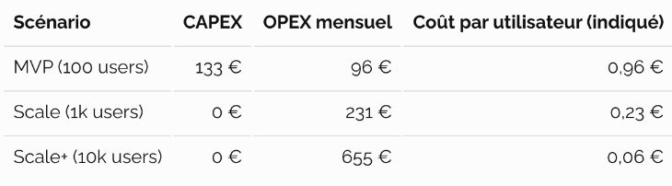
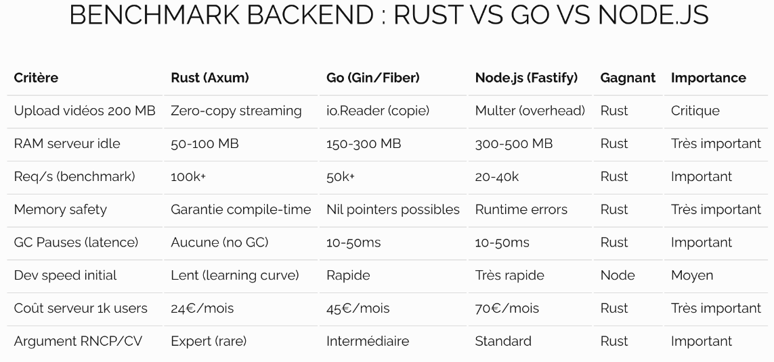
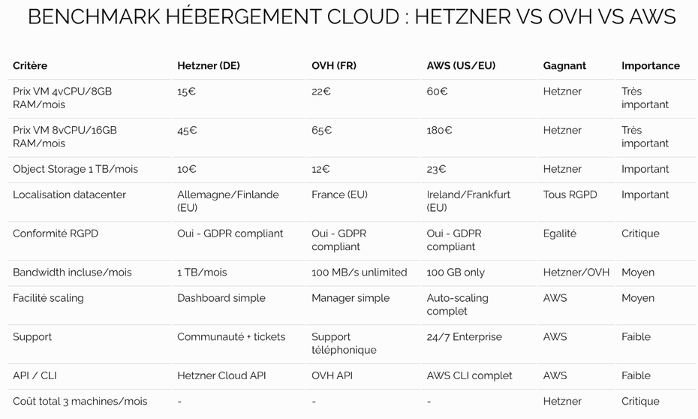
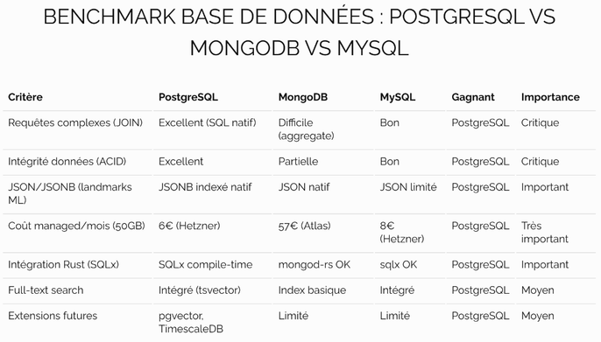
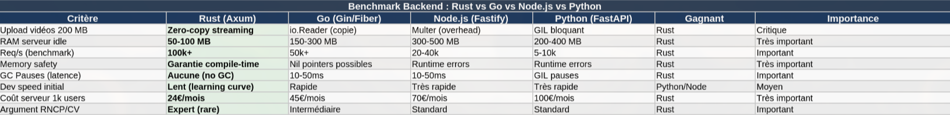
C4 - O2
Critère 2 : Le chiffrage du projet présente différents scénario en s'appuyant sur les benchmarks réalisé
Notes:
O9 — Scénarios de chiffrage benchmarkés
Compétence RNCP liée: C4
Titre de slide: "O9 — Pilotage par scénarios budgétaires"
Capture principale: docs/30-compliance/rncp/block-1/05-benchmark-budget-scenarios.md (tableau MVP / Scale / Scale+)
Capture de renfort: docs/10-product/prototype-pool/workshop/costs.md + docs/10-product/prototype-pool/workshop/impacts-risks.md
Justification simple: Le budget est piloté selon la croissance, pas figé.
Ce que tu peux dire: "On avance par scénarios: MVP, puis montée en charge selon les métriques."
Limite assumée: seuils de bascule à instrumenter plus finement côté monitoring.
Action de sécurisation: définir des seuils chiffrés d'alerte et décisions de scale.
Question jury probable: "Quel scénario de départ?"
Réponse simple: "On démarre en MVP et on scale seulement quand les seuils de charge et de latence sont dépassés."

Slide 17
Compétence 5
Prévoir les impacts techniques et fonctionnels de la solution préconisée, afin de sécuriser des pistes de mitigation le cas échéant, en s'assurant de sa bonne intégration dans l'environnement d'exploitation du client.

Slide 18
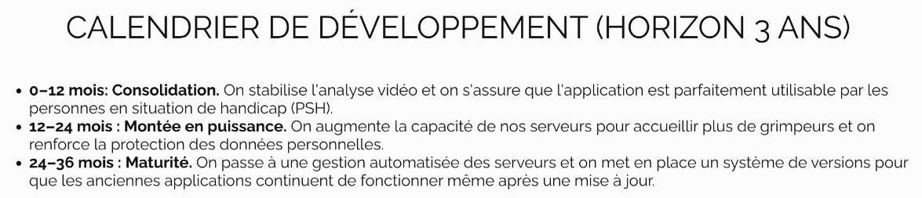
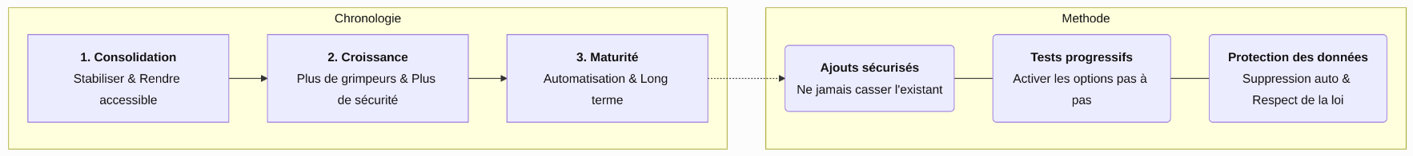
C5 - O1 et 02
Critère 1 : Le dossier du candidat comporte une étude prospective des voies d'évolution et de migration en s'appuyant sur l'audit technique réalisé
Critère 2 : Le candidat est capable de vulgariser à l'oral de manière synthétique son étude prospective des voies d'évolution et de migration

Slide 19


Démonstration
du prototype

Slide 20
MERCI
Avez-vous des questions ?

